Slide 1
Passive SSH Key Compromise via Lattices
Ferrara Justin

Slide 2
Intro
Signatures largement répandues
Authentifier un client, serveur
Souvent combiné avec d’autres algorithmes cryptographiques

Slide 3
L’attaque en bref
Écoute passive
SSH ou IPsec
Une signature PKCS#1 V1.5 invalide nécessaire
Pour un message inconnu
Signature calculée en utilisant le théorème des restes chinois

Slide 4
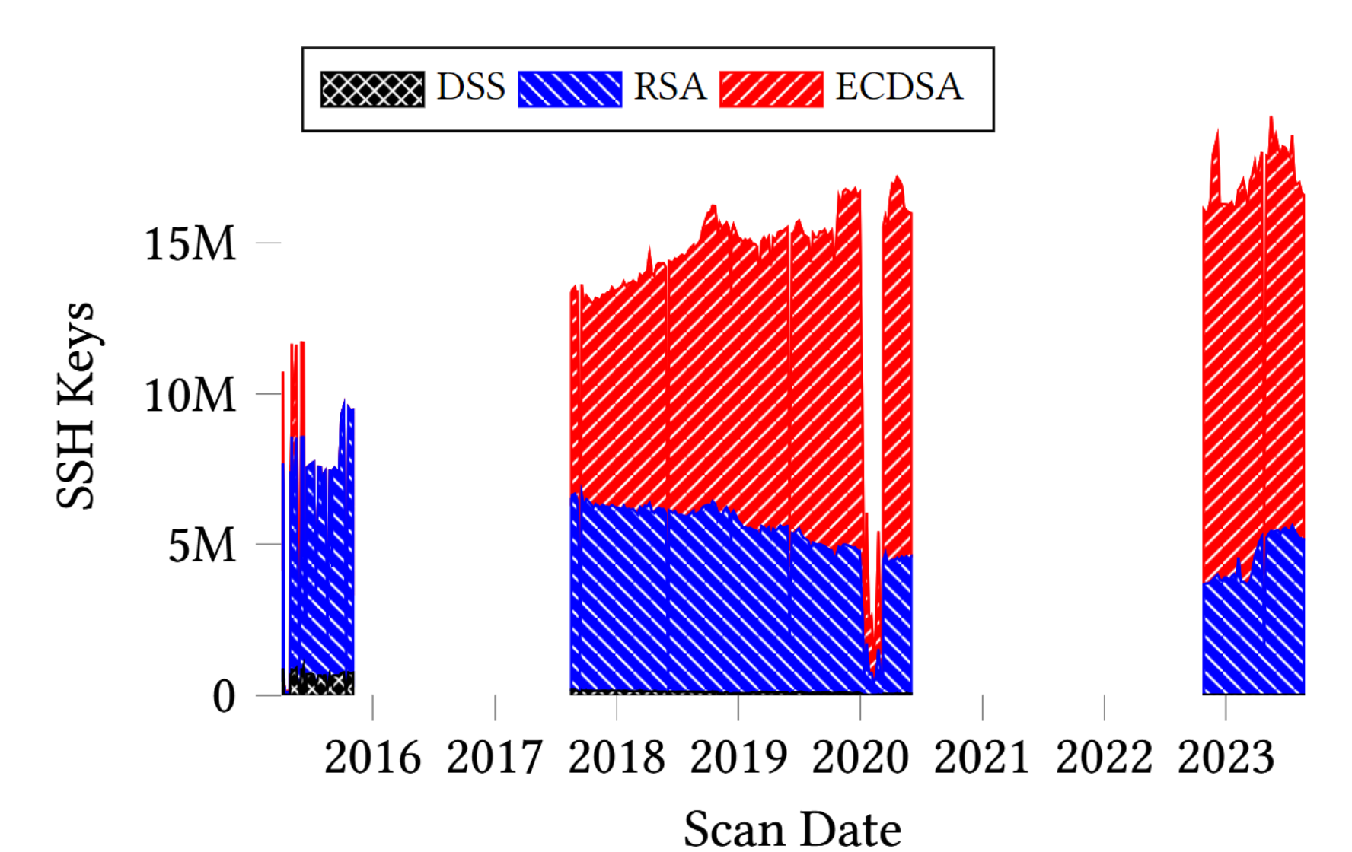
Utilisation de PKCS# V1.5

Slide 5
Nombre d’erreur dans les signatures
3,189,469,782 signatures complètes SSH enregistrées
1,248,108,063 était des signatures RSA (39.1%)
593,671 sont fausses (0.048% des signatures RSA)

Slide 6
Nombre d’erreur dans les signatures
Version SSH de l’hôte | Nombre d’erreurs
SSH-2.0-Zyxel SSH server | 4705
SSH-1.99-Zyxel SSH server | 168
SSH-2.0-SSHD | 87
SSH-2.0-Mocana SSH 5.3.1 | 1
SSH-1.99-Cisco-1.25 | 1

Slide 7
Conséquences
Beaucoup d’appareils concernés ???

Slide 8
SSH

Slide 9
IPsec

Slide 10
Conditions pour réussir l’attaque
Une signature PKCS#1 V1.5 invalide
Pour un message inconnu
Le calcul de la signature utilise le théorème des restes chinois
Clé publique connue (pas forcément le cas avec une écoute passive) ???

Slide 11

Signatures RSA PKCS#1 V1.5
Signature
$$s={f(m)}^{d} mod N$$
Vérification
$$s^{e} mod N=f\left(m′\right)$$
$$f\left(m\right) =?f(m^{′})$$

Slide 12

Expression du padding
PKCS#1 V1.5
00 || 01 || FF ... FF || ASN.1 || Hash(m)
$$a+x$$
a connu
x inconnu

Slide 13
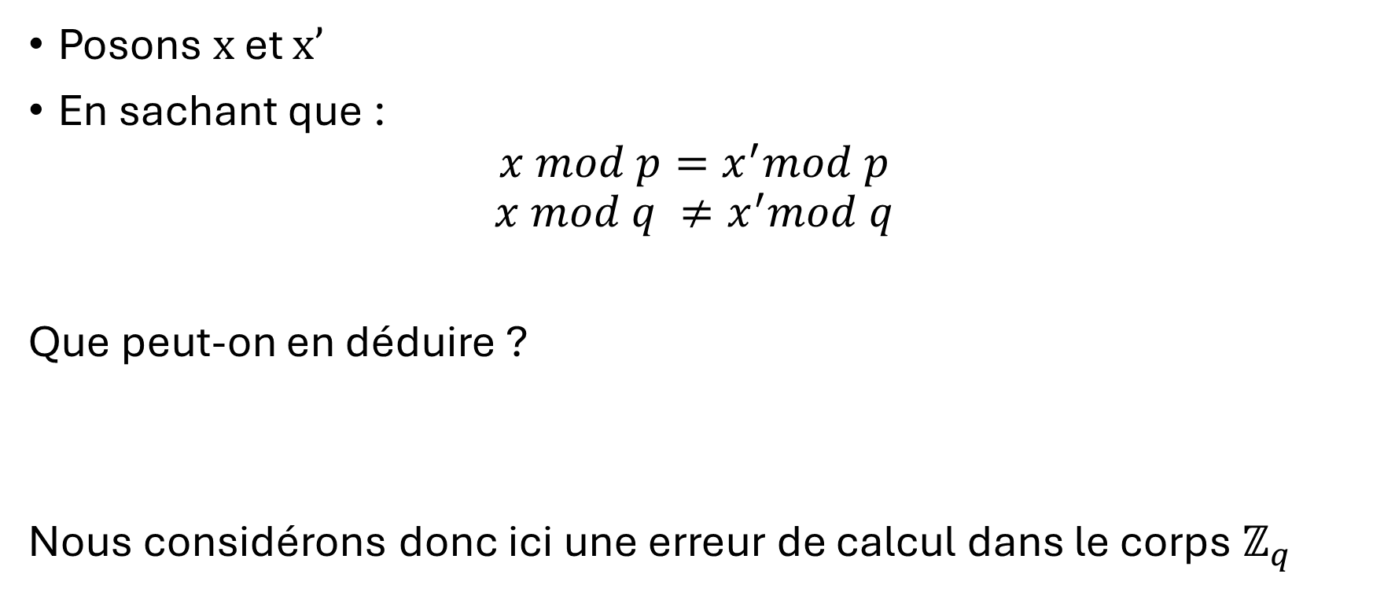
Théorème des restes chinois
Posons x et x’
En sachant que :
$$x mod p=x^{′}mod p$$
$$x mod q ≠x^{′}mod q$$
Que peut-on en déduire ?
Nous considérons donc ici une erreur de calcul dans le corps $ℤ_{q}$

Slide 14

Théorème des restes chinois
($x −x′) mod p=0$
$$(x −x^{′}) mod q ≠0$$
$$\left(x −x^{′}\right) mod n=k ∗p+h$$

Slide 15
Cassez la construction !

Slide 16
Ce que nous connaissons
Une signature invalide : s’
La clé publique : (n, e)
Que pouvons nous faire avec ces valeurs ?

Slide 17
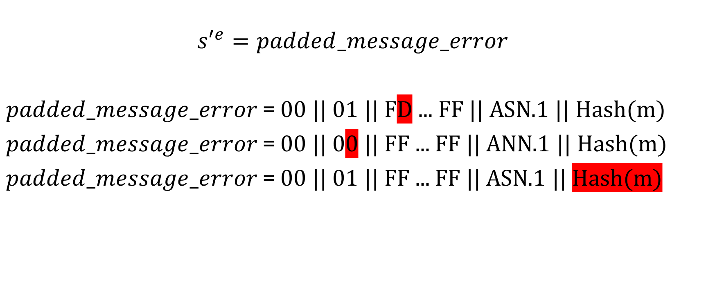
Utilisation des valeurs connues
$${s′}^{e}=padded_message_error$$
$padded_message_error$ = 00 || 01 || FD ... FF || ASN.1 || Hash(m)
$padded_message_error$ = 00 || 00 || FF ... FF || ANN.1 || Hash(m)
$padded_message_error$ = 00 || 01 || FF ... FF || ASN.1 || Hash(m)

Slide 18
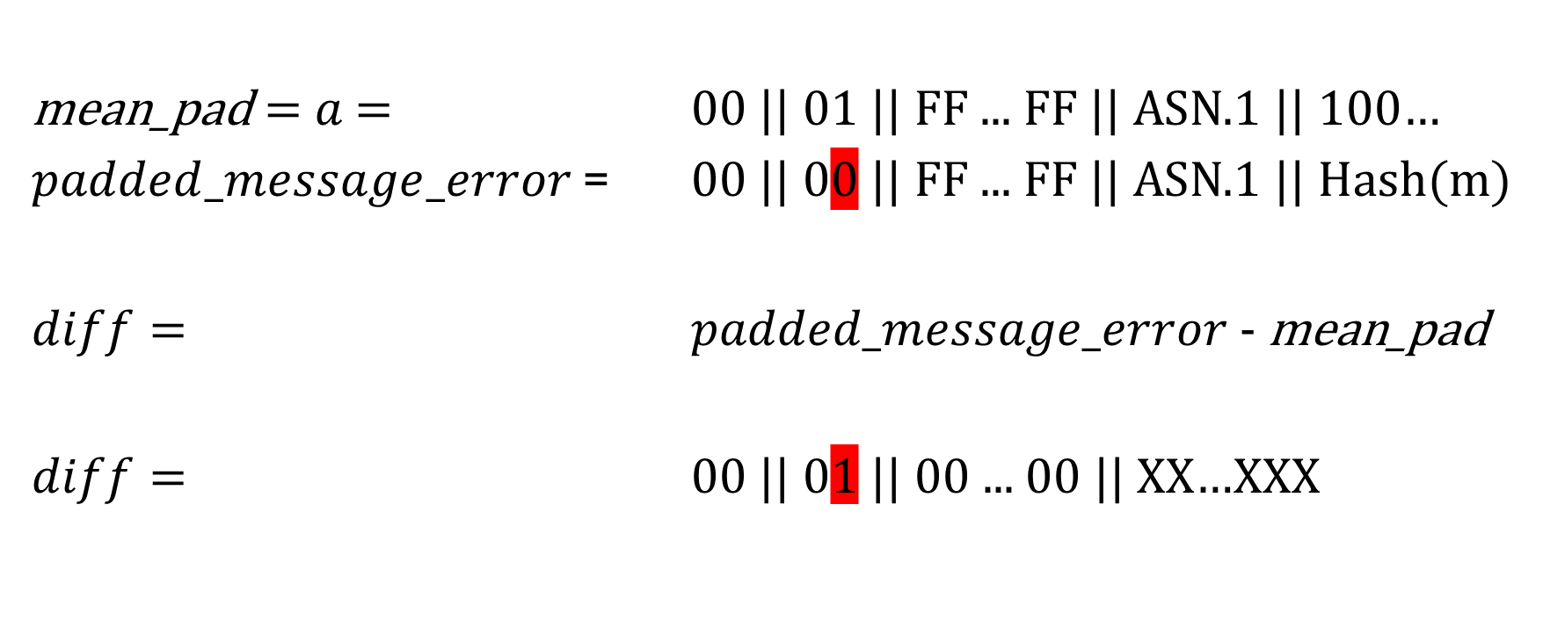
Extraction de l’erreur
mean_pad = $a$ = 00 || 01 || FF ... FF || ASN.1 || 100…
$padded_message_error$ = 00 || 00 || FF ... FF || ASN.1 || Hash(m)
$diff=$ 𝑝𝑎𝑑𝑑𝑒𝑑_𝑚𝑒𝑠𝑠𝑎𝑔𝑒_𝑒𝑟𝑟𝑜𝑟 - mean_pad
$diff=$ 00 || 01 || 00 ... 00 || XX…XXX

Slide 19

PACD
Partial Approximate Common Divisors
$$N_{0}=p ∗q$$
$$N_{1}=p ∗q_{1}+r_{1}$$

Slide 20

PACD
$$N_{0}=p ∗q$$
$$N_{1}=\left({s^{′}}^{e} −a mod N\right)=k∗p+h$$

Slide 21

Lattices
$$B= \left(\begin{matrix}{−2}^{2\log{r}} & 2^{\log{r}}∗N1 & 0 \\ 0 & {−2}^{\log{r}} & N_{1} \\ 0 & 0 & N_{0}\end{matrix}\right)$$

Slide 22

LLL
Réduire la matrice
Trouver une base plus courte
Trouver une base plus proche de l’orthogonalité
$$reduced__matrix= LLL(B)$$

Slide 23

Résultat
$$reduced__matrix = \left(\begin{matrix}a_{1} & b_{1} & c_{1} \\ a_{2} & b_{2} & c_{2} \\ a_{3} & b_{3} & c_{3}\end{matrix}\right)$$
$$g\left(x\right)=a_{1}+b_{1}∗x+c_{1}∗ x^{2}$$
$$g\left(r1\right)=0$$

Slide 24

Résultat
$$p=\gcd\left(N_{0}, N_{1}−r_{1}\right)$$
$$q= \frac{N_{0}}{p}$$

Slide 25
Mesures de protections

Slide 26
Questions ?

Slide 27
Bibliographie
Keegan Ryan, Kaiwen He, George Arnold Sullivan, Nadia Heninger. Passive SSH Key Compromise via Lattices. Cryptology ePrint Archive, Paper 2023/1711, 2023. DOI: 10.1145/3576915.3616629, URL : https://eprint.iacr.org/2023/1711.
Duc, Alexandre, 2024. Asymmetric Cryptography Standards [PDF]. Support de cours : Cryptographie avancée appliquée, HEIG-VD, 2024.

